Slide 1

Правовой обоз
Направление практики – Специальные проекты с общественными организациями и движениями
Наименование субъекта - Псковская область
Авторы практики: Уполномоченный по правам ребенка в Псковской области Соколова Наталья Викторовна (тел. (8112) 299-157, pskovdeti60@mail.ru), Начальник экономического отдела Отделения Псков Северо-Западного ГУ Банка России Чемелева Ольга Александровна (тел. (8112) 694-800, 58seo@cbr.ru)

Slide 2
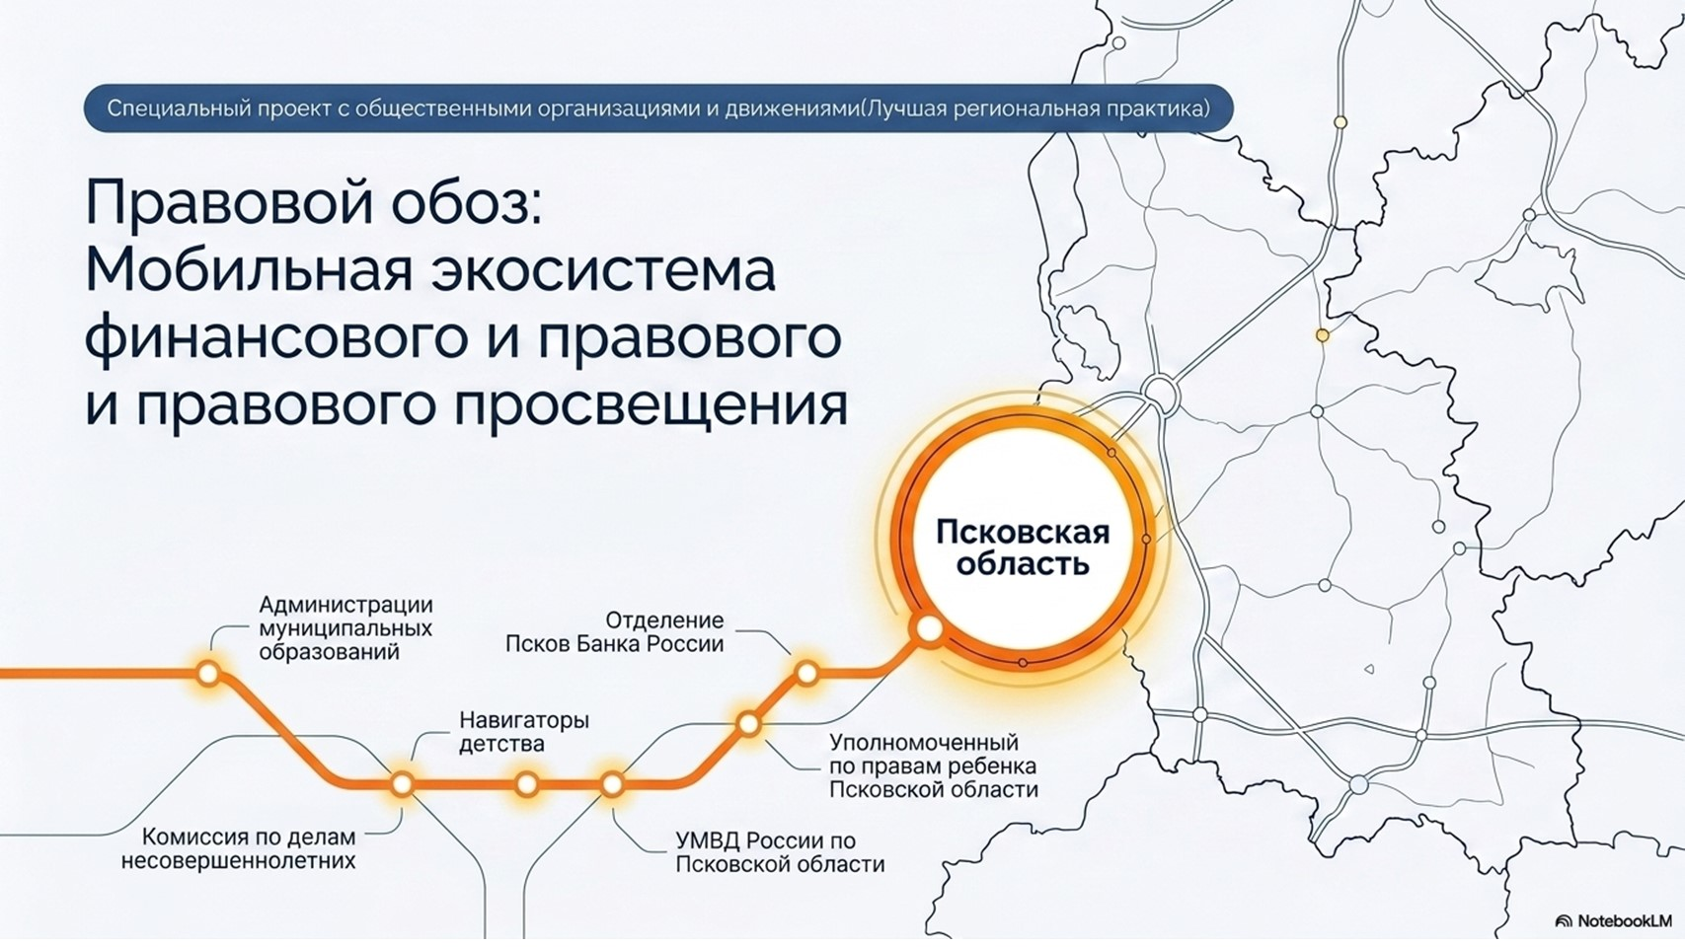
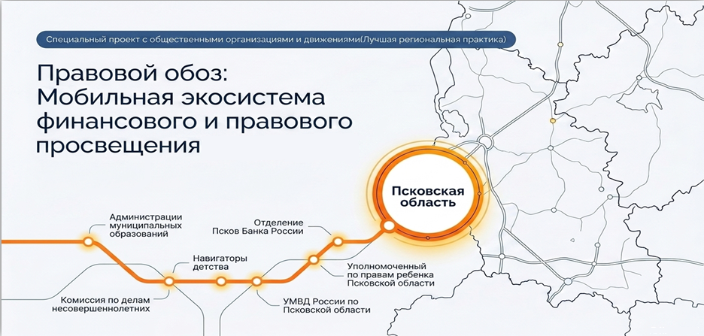

Slide 3
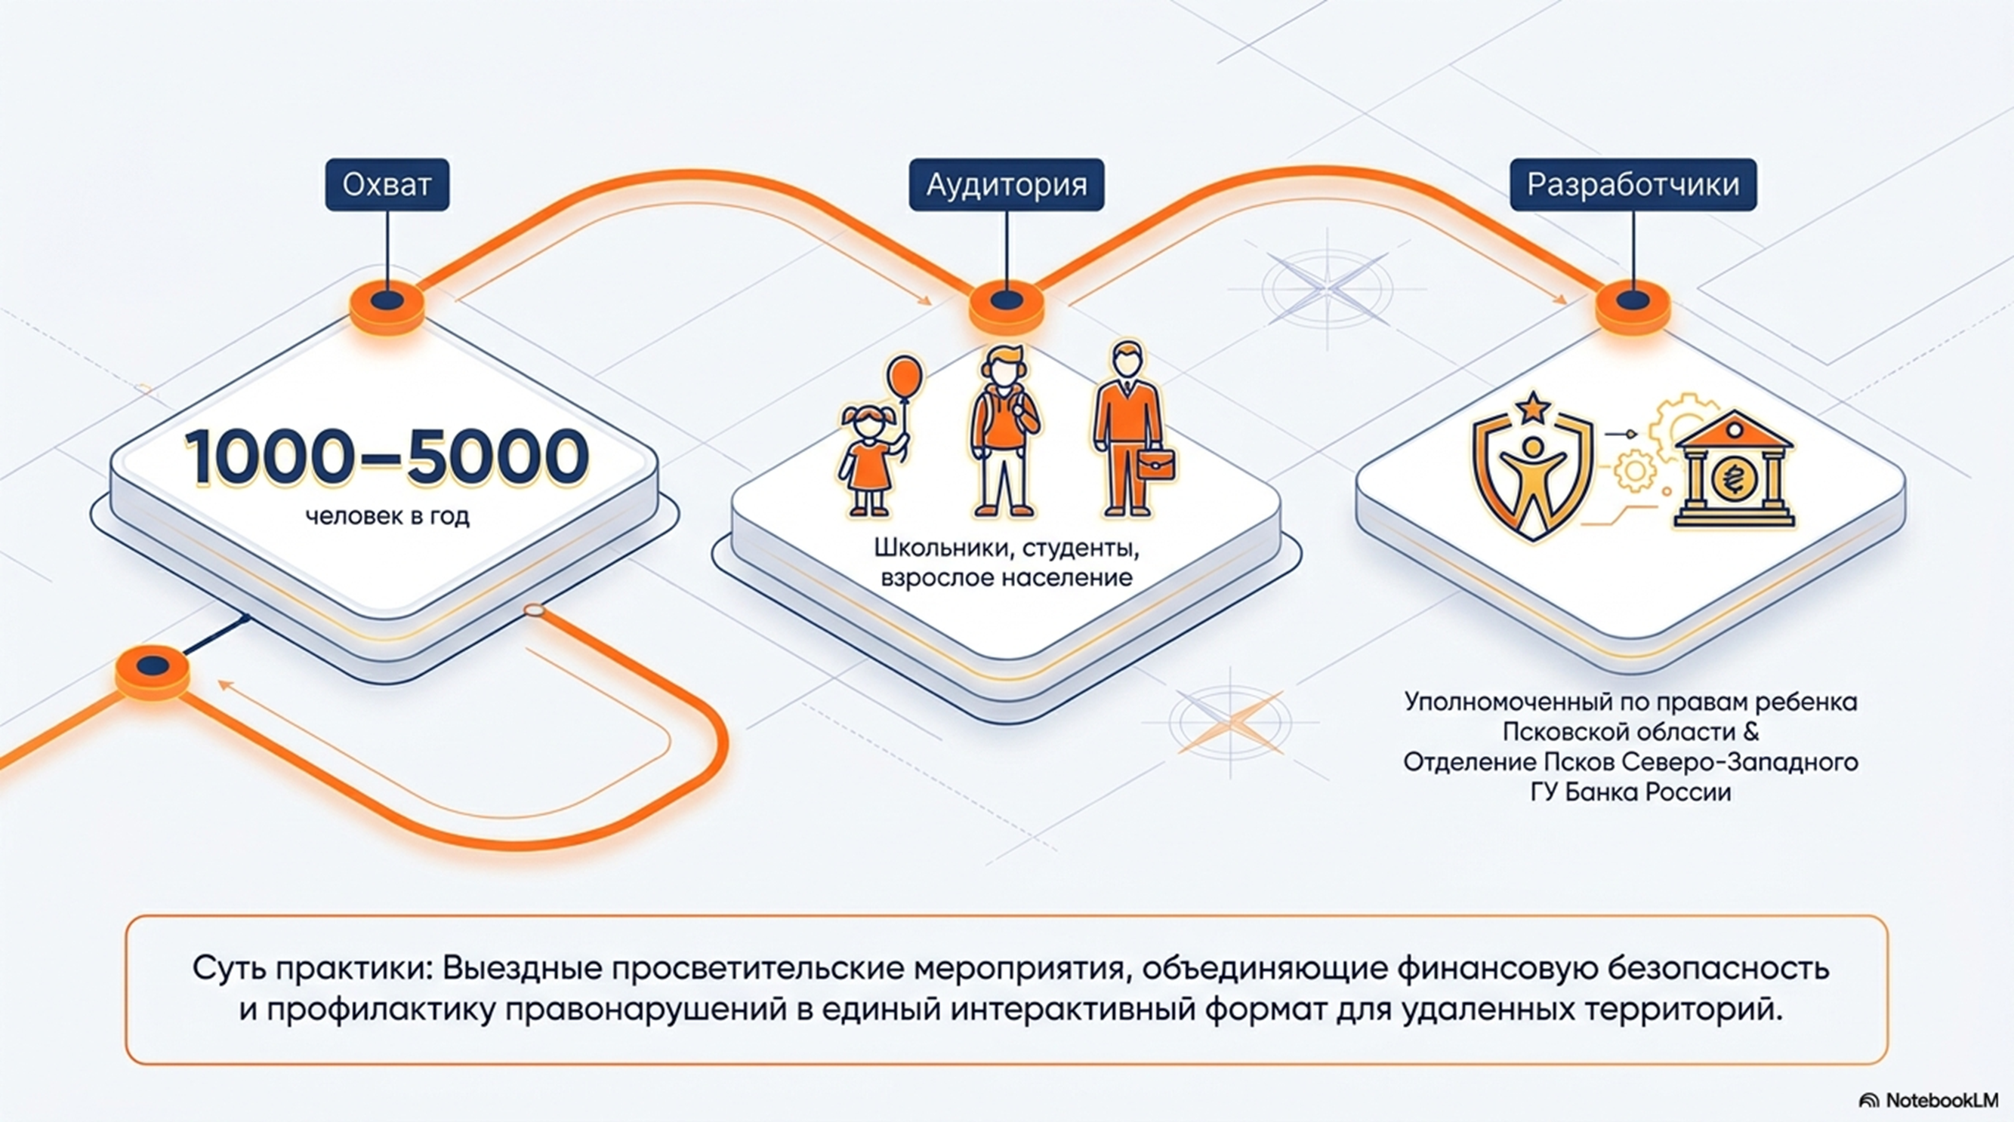

Slide 4
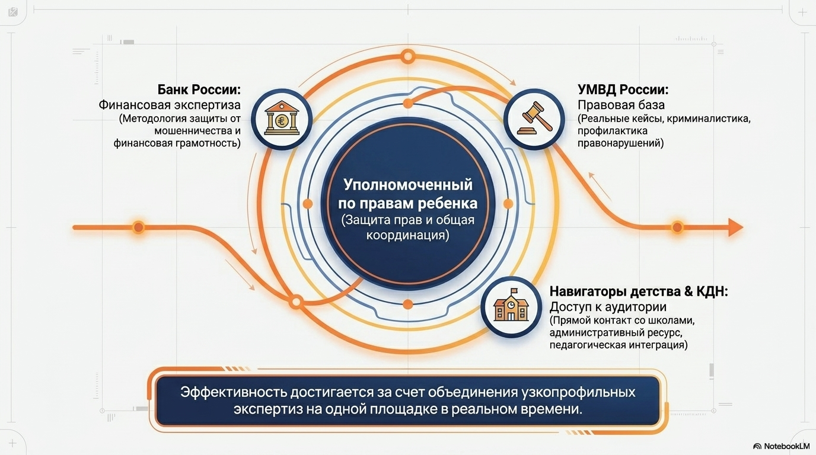

Slide 5
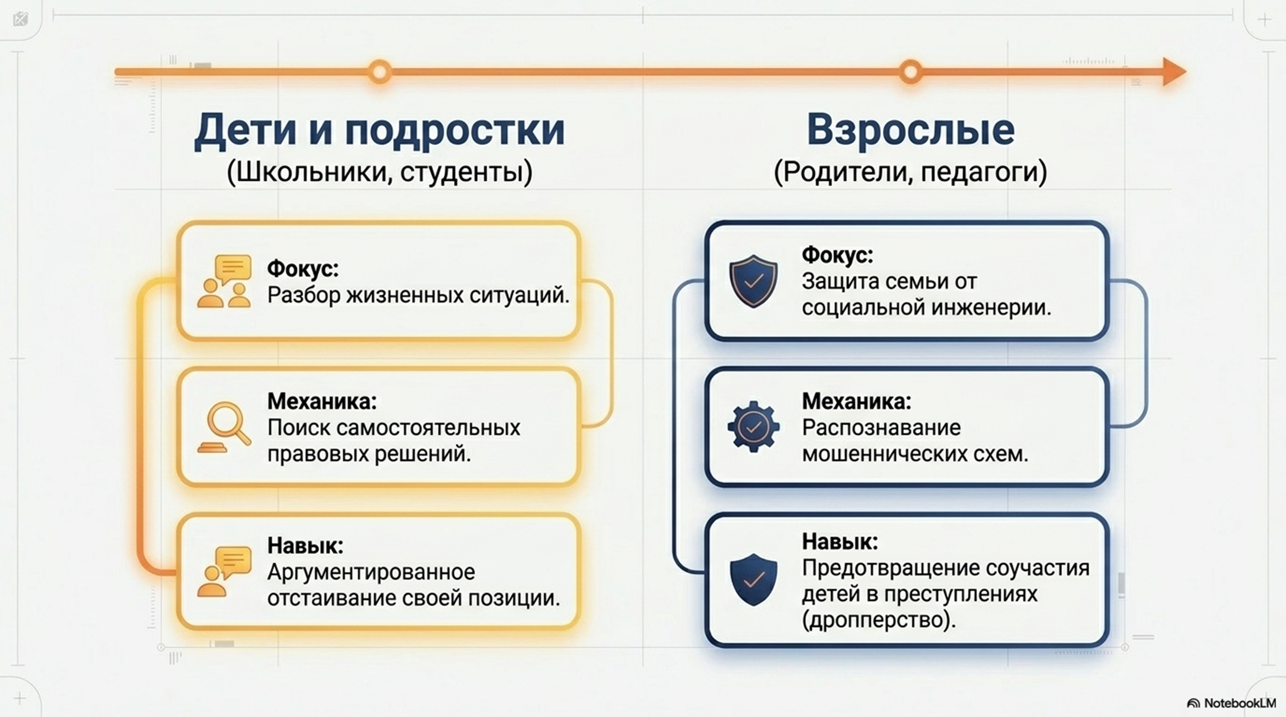

Slide 6
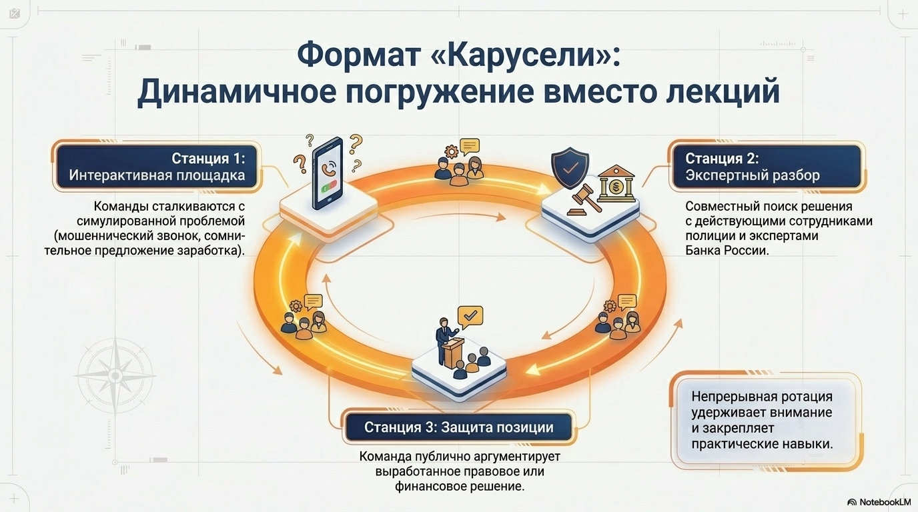

Slide 7
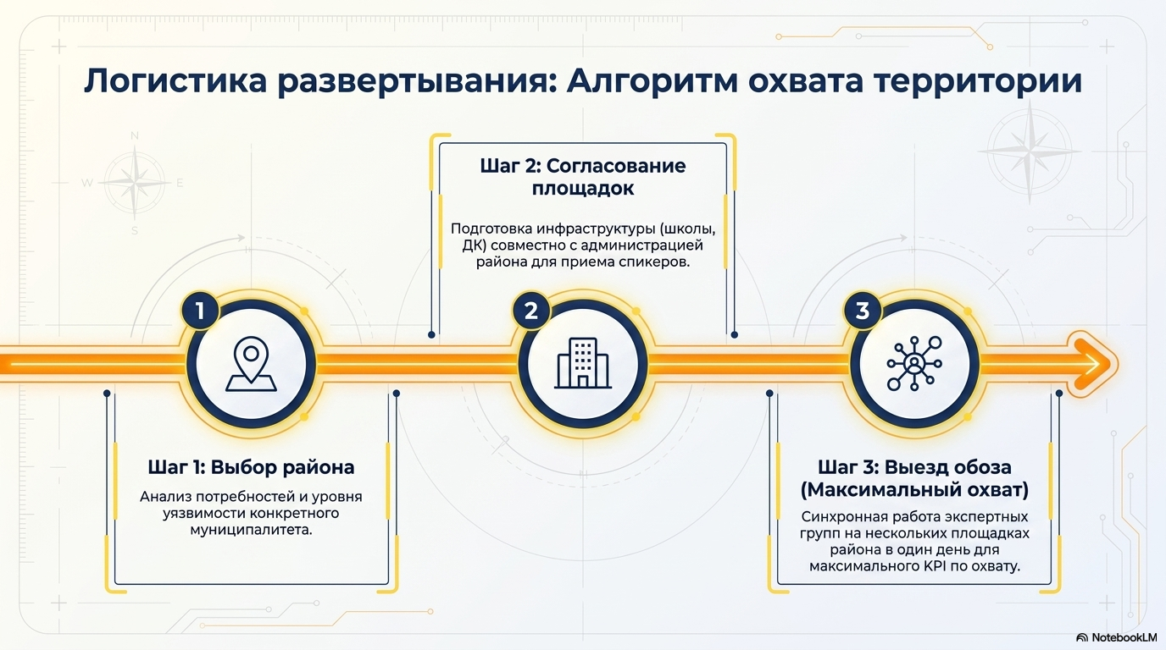

Slide 8
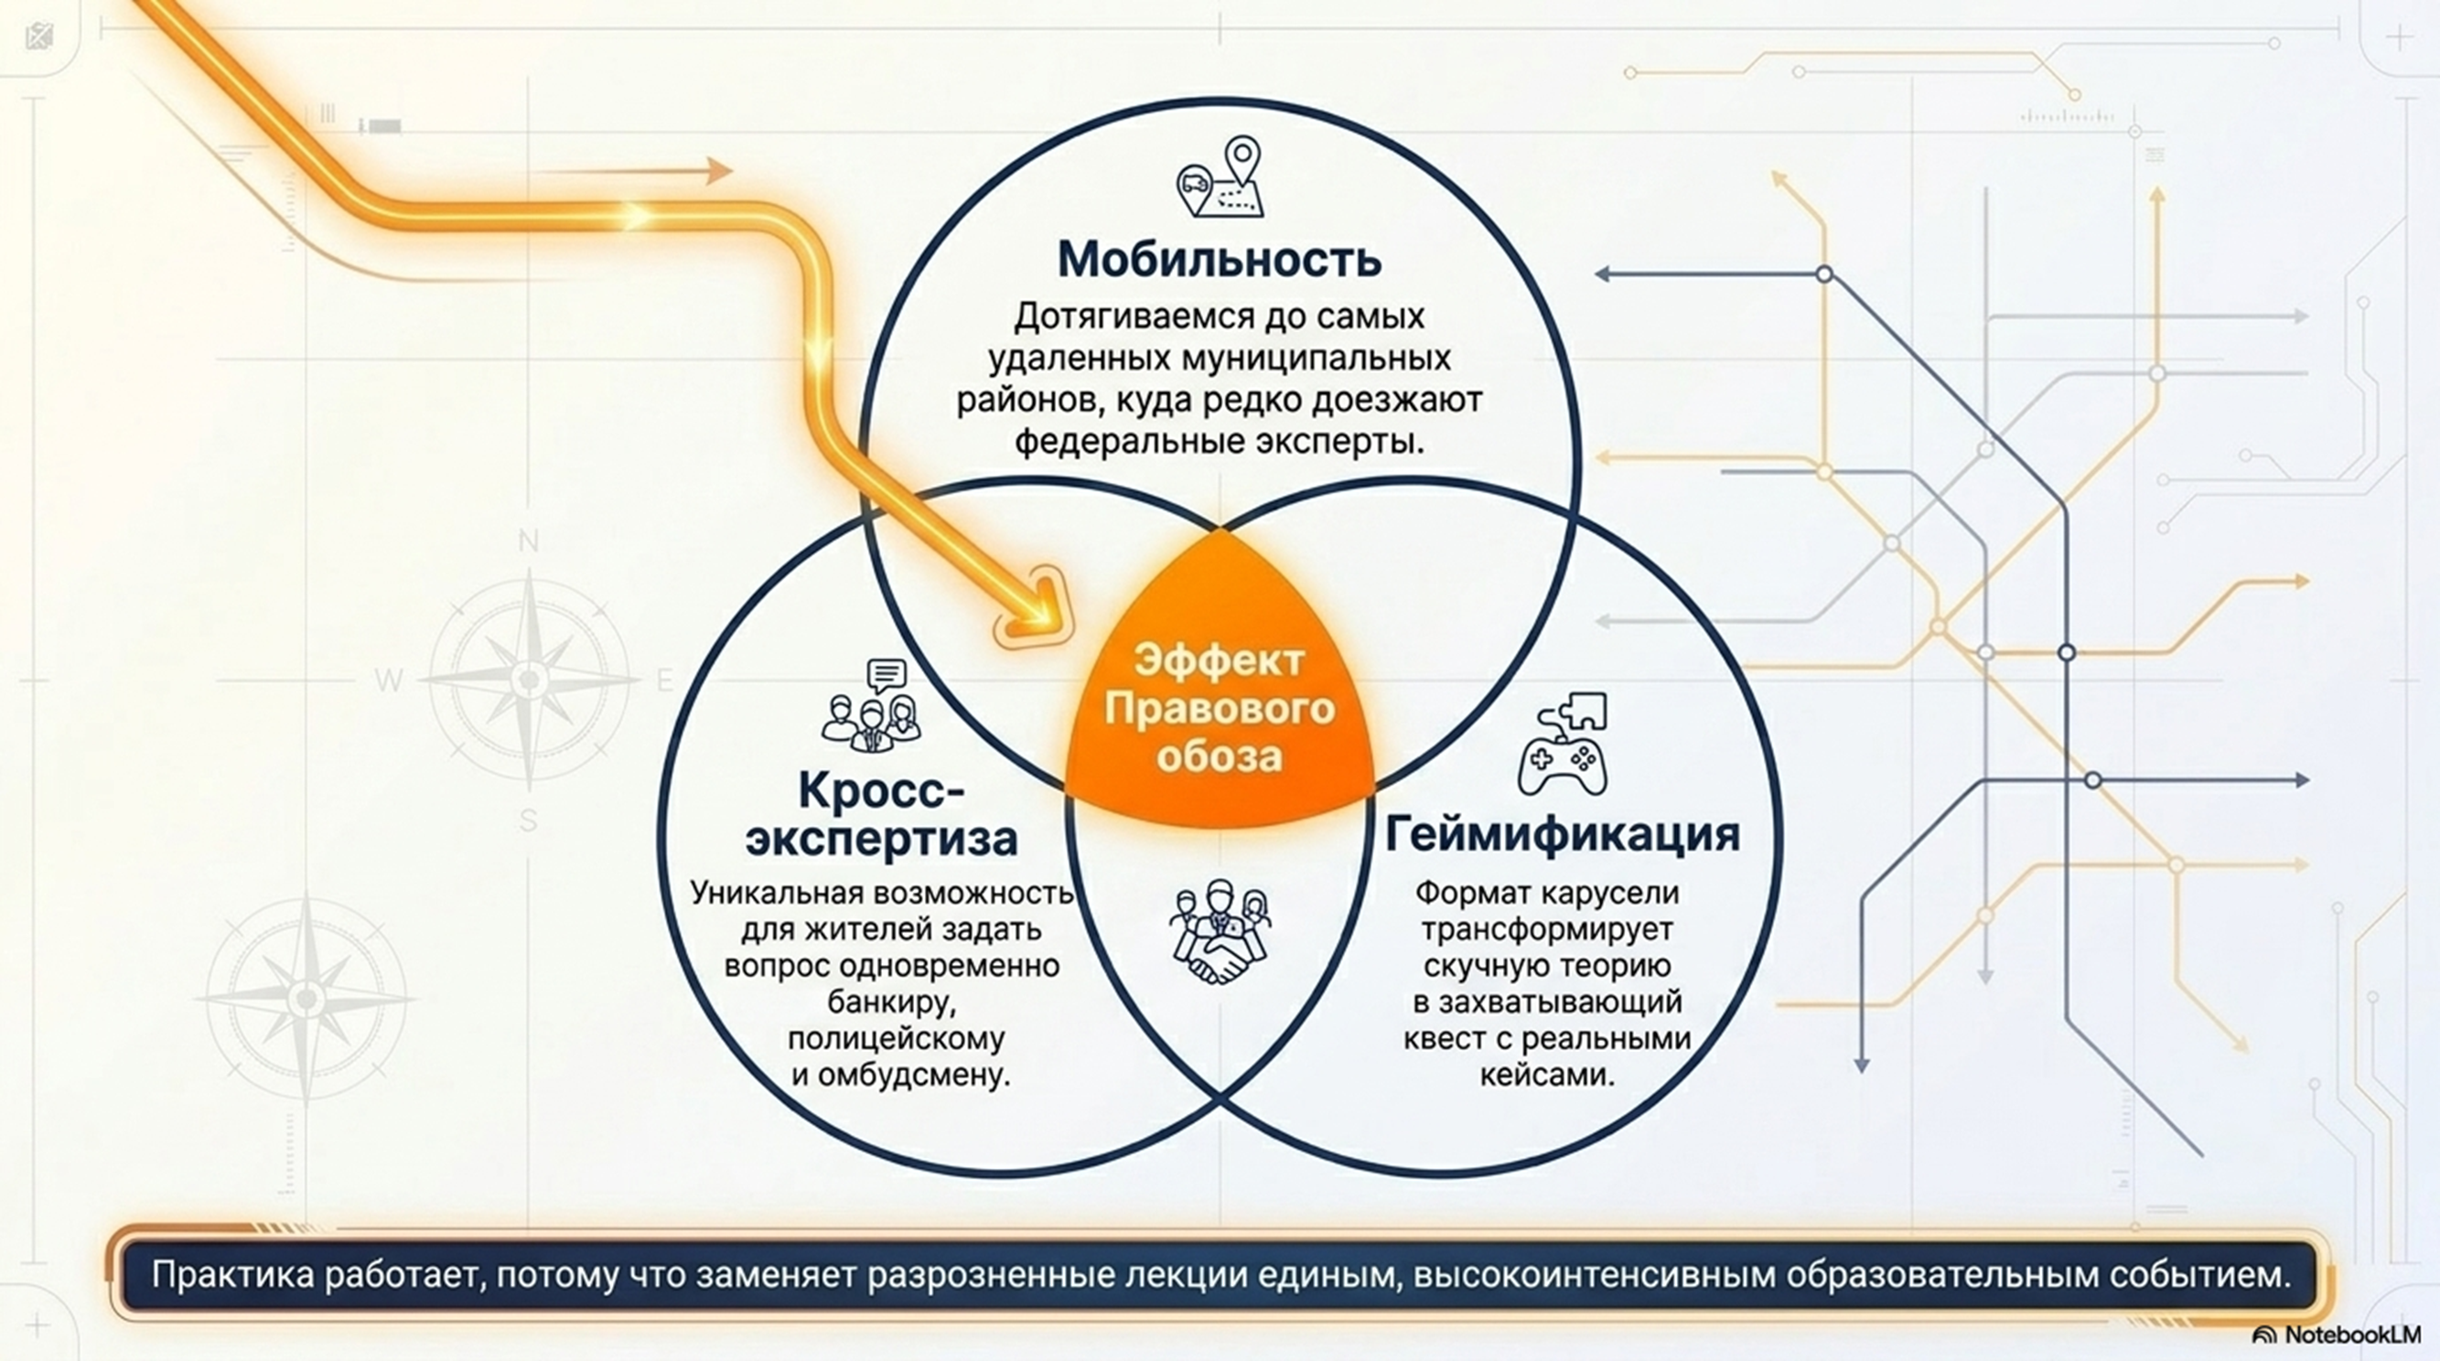

Slide 9
